Slide 1

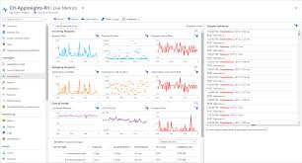
コンソール
Application Insights
> func start
[timestamp] log…
[timestamp] log…
[timestamp] log…
[timestamp] log…
開発環境で見るログ
運用環境で見るログ
起動
標準出力
テレメトリ送信
func.exe （Functions ホスト）
転送
dotnet.exe
（ワーカー）
トリガー
ログ
host.json
local .settings .json
環境変数

